Slide 2
Region 1
„Gemeinsam für die Heimat“
Walter Blum (RC Schwalmstadt)

Slide 3
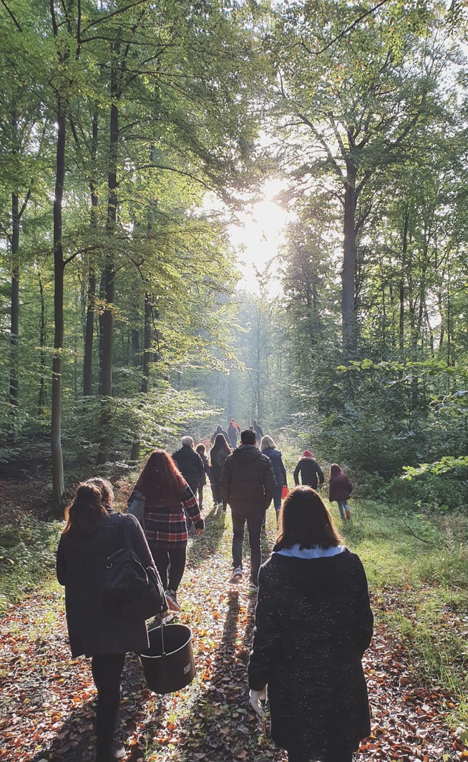
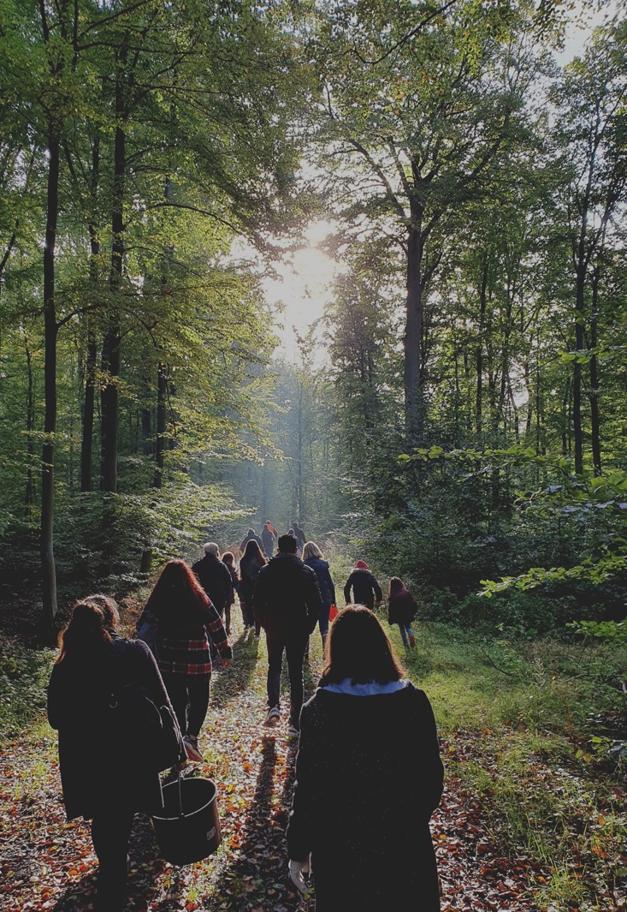
ROTARY 1820 - NORDHESSEN
GEMEINSAM FÜR DIE HEIMAT
Gemeinsam
für die Heimat
- Gesunder und starker Wald Nordhessen

Slide 4
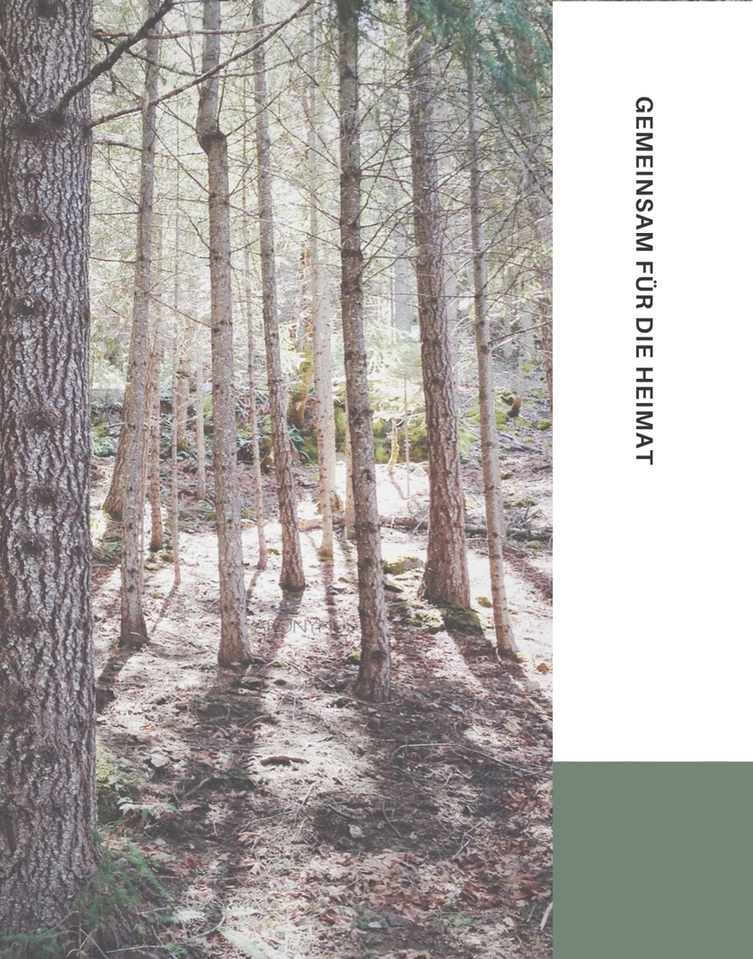
Waldsterben 2.0 in Hessen
Kräfte bündeln und ein nachhaltiges, gemeinsames Projekt entwickeln
Aufmerksamkeit schaffen

Slide 6
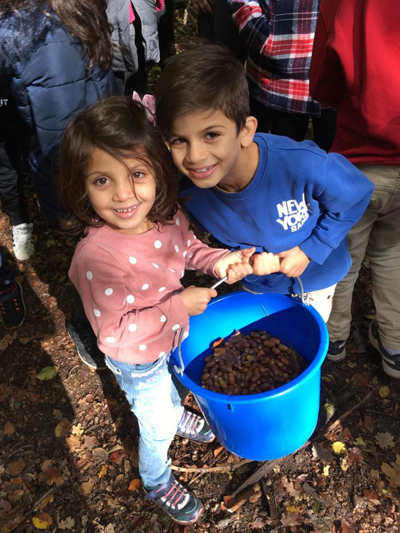
Waldaktionstag
Eichel-Sammelaktion zur Aufzucht neuer Setzlinge

Slide 7
Waldaktionstag
Eichel-Sammelaktion zur Aufzucht neuer Setzlinge

Slide 8
16 Bäume in Großropperhausen

Slide 10
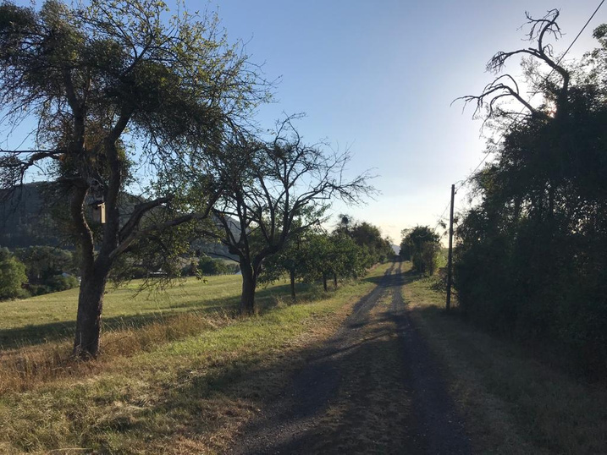
Obstbaumallee
RC Bad Wildungen - Fritzlar

Slide 11
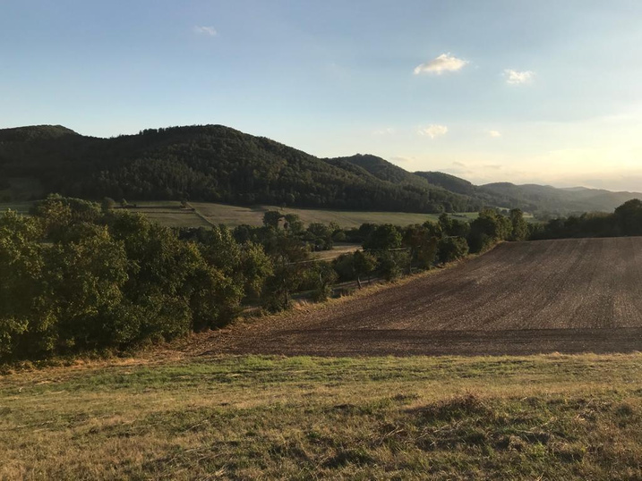
Obstbaumallee

Slide 12
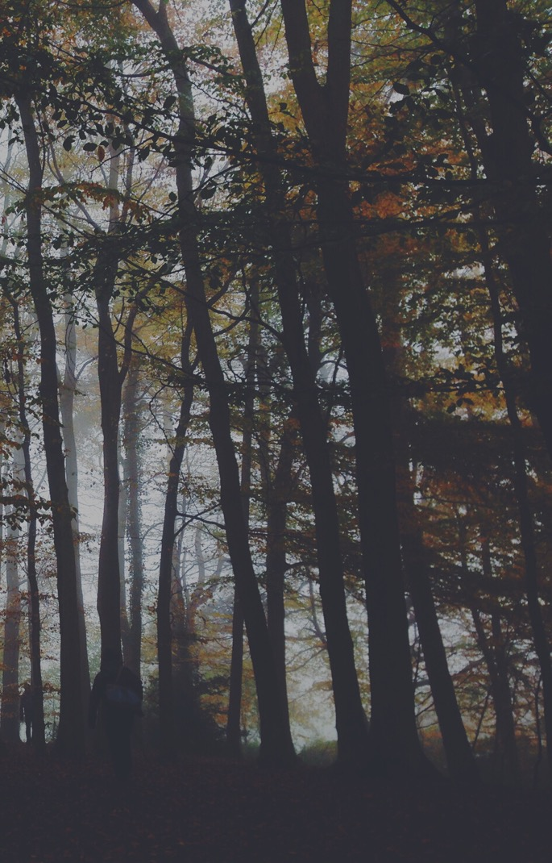
GEMEINSAM FÜR DIE HEIMAT
Beteiligte Clubs aus Nordhessen
BAUNATAL
ESCHWEGE
HOMBERG
KASSEL
KASSEL-WILHELMSHÖHE
BAD WILDUNGEN-FRITZLAR
KASSEL-HOFGEISMAR
KAUFUNGEN-LOSSETAL
KORBACH-BAD AROLSEN
ROTENBURG-MELSUNGEN
SCHWALMSTADT
ROTARACT KASSEL

Slide 14
ROTARY 1820 - NORDHESSEN
GEMEINSAM FÜR DIE HEIMAT
Gemeinsam
für die Heimat
- Gesunder und starker Wald Nordhessen

